Slide 1
Day7 판다스 응용2
인하공업전문대학
컴퓨터시스템과
김기태

Slide 2
안녕하세요. 김기태입니다.
지난 시간에는 판다스를 이용하여 서울시 CCTV에 대한 데이터 분석을 수행해 보았습니다.
오늘은 판다스를 이용한 데이터분석에서 가장 많이 사용하는 타이타닉 데이터를 수행해 보도록 하겠습니다.
타이타닉 데이터는 캐글이라는 웹 사이트에서 다운받아서 사용하데 시간을 절약하기 위해/ 이번 과정에서는 미리 다운로드한 파일을 사용하도록 하겠습니다.
이번 프로그래밍 작성을 통해 다양한 판다스의 사용법을 익힐 수 있습니다.
그럼 지금부터 타이타닉 데이터를 분석해보겠습니다.

Slide 3
[문제] 타이타닉 데이터 분석하기
[조건]
인터넷에서 구한 titanic.csv 파일에 대해 분석하기
데이터 프레임에 대한 정보 확인
속성 이름, 인덱스 정보 확인
속성별 고유한 데이터 개수 확인
속성별 데이터 범주 확인
결측치 처리
성별 생존자 확인하기 등 다양한 데이터 분석 수행

Slide 4

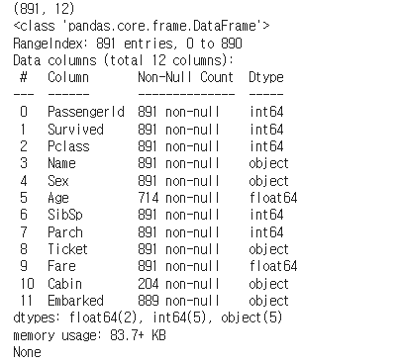
1. 데이터 프레임 정보 확인

Slide 5

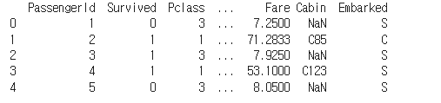
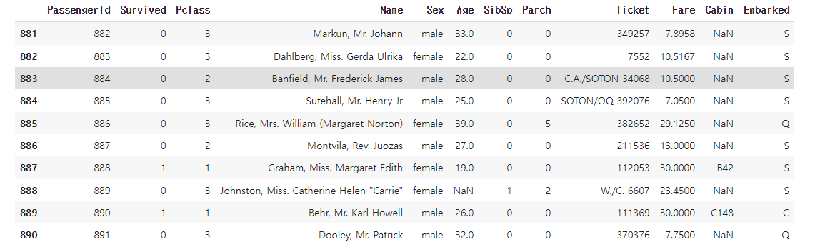
1. 데이터 프레임 정보 확인

Slide 6



2. 속성 이름, 인덱스 정보 확인

Slide 7
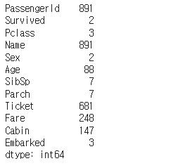
3. 속성별 고유한 데이터 개수 확인

Slide 8


4. 속성별 데이터 범주 확인

Slide 9

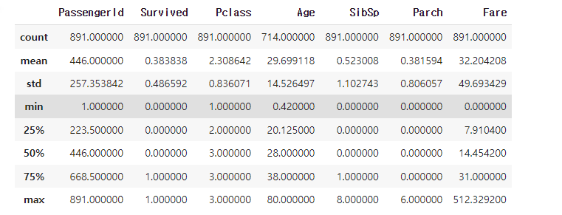
4. 속성별 데이터 범주 확인

Slide 10
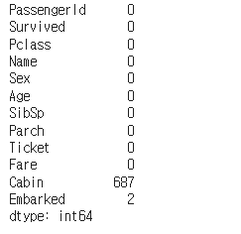
5. 결측치 처리

Slide 11
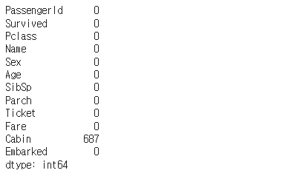
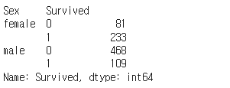
5. 결측치 처리

Slide 12
오늘은 판다스를 이용한 데이터분석에서 가장 많이 사용하는 타이타닉 데이터의 분석을 수행해 보았습니다.
타이타닉 데이터는 다양한 판다스의 사용법을 익힐 수 있는 아주 대표적인 예제 입니다.
캐글이란 사이트에 가면 이번에 사용한 타이타닉 뿐만 아니라 / 데이터분석에 사용할 수 있는 다양한 데이터들이 있습니다.
여러분도 한번 새로운 데이터 분석에 도전해 보세요.
오늘도 수고 많으셨습니다.

